Slide 1
ỦY BAN NHÂN DÂN QUẬN TÂN BÌNH TRƯỜNG TH LÊ THỊ HỒNG GẤM
CHUYÊN ĐỀ
DẠY HỌC TẬP LÀM VĂN
ĐỀ “MỞ” Ở TIỂU HỌC

Slide 2
HOẠT ĐỘNG 1

Slide 3
CÂU HỎI THẢO LUẬN
Thế nào là đề “mở” trong phân môn Tập làm văn ?
Cho ví dụ đề “mở” và đề “không mở”

Slide 4
Khái niệm đề “mở”
Đề mở là đề cho phép học sinh khi làm bài có thể bày tỏ ý kiến của riêng mình về các vấn đề cần bàn luận, giải thích, chứng minh do đề bài nêu ra, bày tỏ cách nhìn của riêng mình trong việc lựa chọn đối tượng và cách thức miêu tả, kể chuyện, tranh luận về đối tượng đó.

Slide 5
VÍ DỤ 1
a. Em hãy tả một con vật em biết.
b. Em hãy tả một con lợn.
c. Nhà em nuôi một con lợn hay ăn chóng lớn. Hãy tả con lợn đó.

Slide 6
a. Hãy tả một nghệ sĩ mà em yêu thích?
b. Hãy tả một nghệ sĩ hài mà em yêu thích?
VÍ DỤ 2

Slide 7
VÍ DỤ 3
a. Kể lại câu chuyện một bạn nhỏ giúp đỡ một người đi đường.
b. Trên đường đi học về, em gặp một phụ nữ vừa bế con vừa mang nhiều đồ đạc. Em đã giúp cô ấy xách đồ đi một quãng đường. Hãy kể lại câu chuyện đó.

Slide 8
HOẠT ĐỘNG 2

Slide 9
CÂU HỎI THẢO LUẬN
Nêu những thuận lợi và khó khăn trong dạy học TLV đề “mở” ở Tiểu học.
Các giải pháp trong dạy học giúp học sinh làm tốt đề “mở” trong phân môn TLV.

Slide 10
THUẬN LỢI
- Đa số các đề bài miêu tả, kể chuyện, tranh luận (thuyết phục người đọc đồng ý với người viết về một vấn đề nào đó) trong sách Tiếng Việt là đề có độ mở rất rộng

Slide 11
THUẬN LỢI
Chương trình được thiết kế đồng tâm, các kĩ năng của phân môn TLV, kĩ năng giao tiếp, kĩ năng tạo lập ngôn bản, kĩ năng kể chuyện miêu tả được trang bị từ các phân môn và các khối lớp trước được nâng cao dần theo phân phối chương trình.
Sự phát triển của truyền thông góp phần cung cấp cho học sinh vốn sống, vốn từ, khả năng diễn đạt v.v…

Slide 12
KHÓ KHĂN
- Đòi hỏi giáo viên phải có kiến thức sâu rộng, phong phú; có vốn sống thực tế và kết hợp linh hoạt các phương pháp giảng dạy; biết gợi mở sự tò mò, khả năng sáng tạo của học sinh.
- Do đặc điểm tâm sinh lý lứa tuổi (mau nhớ mau quên) do đó mức độ tập trung, cũng như khả năng vận dụng kiến thức cũ, kiến thức tích hợp từ các phân môn khác của học sinh còn yếu.

Slide 13
KHÓ KHĂN
- Kiến thức thực tế về cuộc sống của hs còn hạn chế, ảnh hưởng đến việc tiếp thu bài học.
- Vốn từ vựng của hs hạn chế, viết câu rời rạc, thiếu liên kết, thiếu logic, tính sáng tạo chưa cao, “văn nói”.
Phụ thuộc văn mẫu hoặc phụ thuộc hoàn
toàn theo lời giảng của giáo viên.

Slide 14
GIẢI PHÁP
Quá trình dạy học hướng đến đề “mở”
Chuẩn bị cho học sinh các “vật liệu” cần thiết từ những phân môn trước đặc biệt là phân môn LT&C (theo chủ điểm, chủ đề tương ứng)
Mở rộng vốn từ, hoàn thiện dần khả năng diễn ngôn bằng việc phát triển văn hoá đọc.
- “Đổi mới” cách truyền đạt trong phân môn TLV

Slide 15
HOẠT ĐỘNG 3

Slide 16
ĐÁNH GIÁ
BÀI TẬP LÀM VĂN ĐỀ “MỞ”

Slide 17
CÁC TÌNH HUỐNG
1/ Đề bài : Hãy tả con lợn mà em thích.
Học sinh tả con lợn xoáy âm dương
trong tranh Đông Hồ.
2/ Câu chuyện : “Bài văn bị điểm không “(STV4/20–tập 1).
Em học sinh bị điểm 0 và bị mắng khi nộp giấy trắng với đề bài văn “ Tả bố em đang đọc báo “ (vì em không có bố).
3/ Đề bài : Hãy tả người bạn thân thiết nhất của em.
Học sinh tả một chú gấu bông được em xem như
người bạn thân thiết của mình.

Slide 18
Xây dựng” Hướng dẫn chấm bài’
* Cách 1: Theo một hướng
Nêu ra các yêu cầu về cảm – nghĩ – tả – kể... theo định kiến của người soạn, người ra đề. Giáo viên dựa vào các tiêu chí đó, áp khung điểm để chấm.
Đang hiện hành
* Cách 2: Theo hướng mở
Nêu ra nhiều hướng triển khai của từng phần. Yêu cầu người chấm chấp nhận nhiều cách cảm – cách nghĩ – cách tả – cách kể khác nhau, miễn cách đó được trình bày logic, hướng tới chủ đích, phù hợp với đề bài.
Đang tiến tới

Slide 19
MỘT SỐ LƯU Ý TRONG ĐÁNH GIÁ
1/ Hãy mở lòng để chấp nhận mọi cách tả, cách kể của con trẻ.
2/ Cân nhắc đến tính hợp lí, hợp lẽ tự nhiên, hợp yêu cầu bài ở mức độ rộng mở nhất.
3/ Giảm bớt các yêu cầu về tính “bài bản – chỉnh chu – khuôn mẫu” trong bài văn của trẻ.

Slide 20
GIẢI PHÁP
Chấm bài văn đề “mở”
Dự đoán các tình huống giả định thật đa dạng và chi tiết khi xây dựng ma trận hoặc đáp án, cần nêu ra nhiều hướng triển khai nội dung của từng phần.
- Tôn trọng cái tôi chủ thể sáng tạo bài làm của học sinh, tôn trọng mọi cách nghĩ, cách cảm, cách tả, cách kể của bất kì học sinh nào trước đề bài thầy cô ra. Coi trọng việc xây dựng đáp án biểu điểm của đề theo tinh thần thoáng, mở, khái quát, tránh sa vào những chi tiết cụ thể, tỉ mỉ.

Slide 21
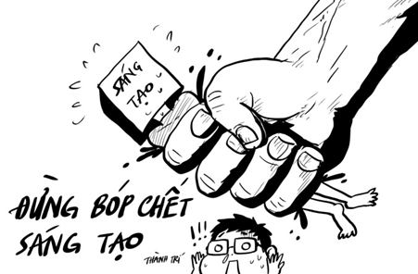
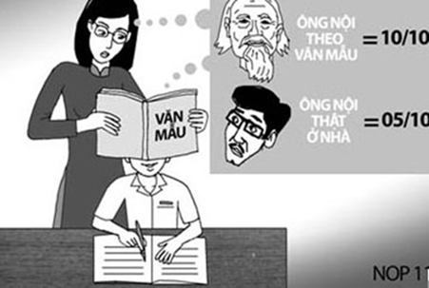
THÔNG ĐIỆP GỞI ĐẾN QUÝ THẦY CÔ

Slide 22
TRÂN TRỌNG CẢM ƠN
CỦA QUÝ THẦY CÔ

